Slide 1


TÓPICOS DE BIG DATA EM PYTHON - ARA0168
Transações Fraudulentas
Modelagem e Avaliação de Dados.
Matheus Gabardo Messias
Orientador: Professor Douglas Rocha Mendes
Análise e Desenvolvimento de Sistemas - Faculdade Estácio de Curitiba

Slide 2


Objetivos
Dominar o ambiente de desenvolvimento e SVM.
Problematização conforme os dados colhidos.
Solução.
Explorar funções de modelagem de dados.
Explorar com percentual de base de testes.
Exibir dados em gráficos utilizando alguma biblioteca de exibição de dados.
Com base no dataset escolhido, aplicar ao modelo os algoritmos SVC, KNN e Árvore.
Avaliar a diferença da Acurácia entre os percentuais de testes.

Slide 3



Dataset
Google Colab
SVM
Conjunto de dados
Ambiente de desenvolvimento
Support Vector Machine
Os dados foram coletados a partir de transações online registradas por uma Fintech sediada nos Estados Unidos durante o período de 21/06/2020 a 28/06/2020. Fonte: Kaggle
Google Colab É um ambiente de notebooks que permite a criação de documentos interativos contendo códigos, textos formatados, imagens, gráficos e equações matemáticas. Sendo executado na nuvem do Google, não requer configuração.
SVM É um algoritmo de aprendizado de máquina supervisionado que pode ser usado para desafios de classificação ou regressão. Seu foco principal é no treinamento e classificação de um dataset.

Slide 4




Bibliotecas
São ferramentas fundamentais para todo programador que trabalha com Python. Bibliotecas são conjuntos de módulos que contêm funções e métodos que facilitam a execução de tarefas específicas, como gerenciamento de dados, criação de gráficos, interação com bancos de dados, entre muitas outras funcionalidades.
Pandas | Pandas é uma biblioteca de Python amplamente utilizada para manipulação e análise de dados de forma eficiente. Com ela podemos ler e escrever dados em vários formatos, realiza operações de limpeza, transformação e agregação de dados.
Numpy | Fundamental para computação numérica, fornece estruturas de dados eficientes para armazenar e manipular arrays multidimensionais. Inclui funções para operações matemáticas avançadas em arrays, como álgebra linear, transformada de Fourier, geração de números aleatórios, entre outras.
matplotlib | É especialmente útil para visualização dos dados complexos, oferecendo controle detalhado sobre a aparência dos gráficos.

Slide 5


Transações Fraudulentas
Segundo a Associação Brasileira de Comércio Eletrônico (ABComm), um e-comerce brasileiro de grande porte pode registrar tentativas de fraude a cada cinco segundos.
Danos
As consequências das fraudes de cartão de crédito podem incluir perda financeira para o titular, danos à sua reputação de crédito e a necessidade de passar por um processo de disputa com a instituição financeira para reverter as transações fraudulentas.
Como evitar
Mantenha seus dados seguros.
Use sites seguros.
Proteja seu cartão físico.
Fique atento a esquemas de phishing
Os golpistas muitas vezes se passam por instituições financeiras ou empresas legítimas para enganar as pessoas a fornecerem suas informações.

Slide 6

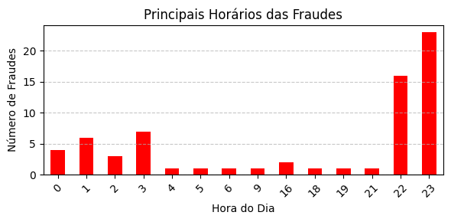
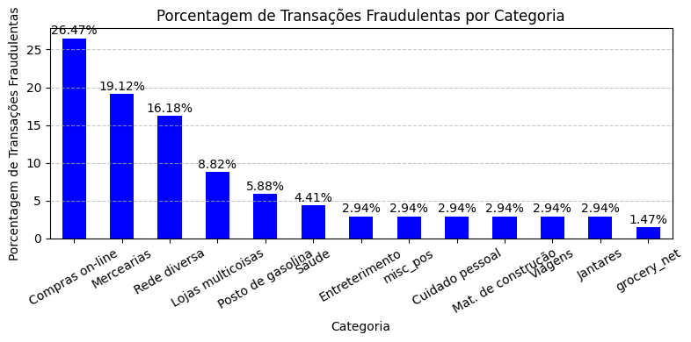

Gráficos gerados a partir do dataset escolhido
As fraudes de cartão de crédito podem ocorrer a qualquer hora do dia, mas pode haver uma percepção de que ocorrem mais frequentemente à noite por algumas razões:
Menor supervisão
Maior atividade online
Menos detecção imediata
As fraudes de cartão de crédito tendem a ocorrer com mais frequência em determinadas categorias de compras, incluindo:
Posto de gasolina
Pode ser um alvo comum devido à natureza das transações rápidas e às vezes não supervisionadas.
Compras online
A conveniência e a falta de interação pessoal podem tornar as compras online mais propensas a fraudes.
Viagens
As transações relacionadas a viagens, como passagens aéreas e hospedagem, podem envolver grandes quantias, tornando-as alvos atraentes para fraudadores.

Slide 7
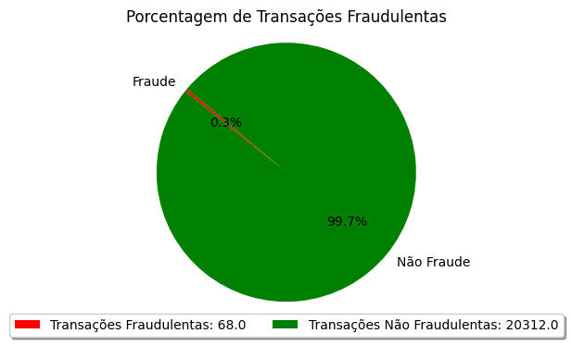
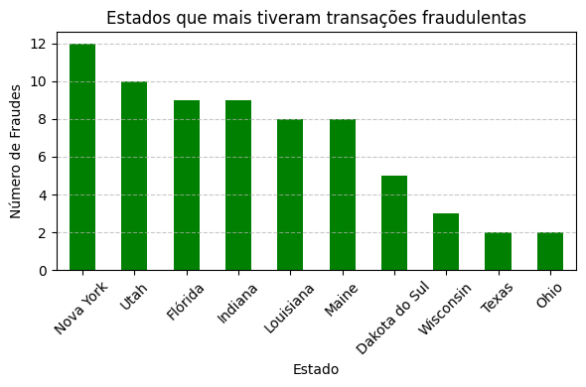
Outros

Slide 8
E o SVM?
No contexto da detecção de fraudes em transações de cartão de crédito, usamos o SVM para identificar padrões nos dados que separam transações legítimas de transações fraudulentas, mesmo quando os dados são altamente desbalanceados.
Esses modelos foram escolhidos por sua eficácia comprovada em problemas de classificação e sua capacidade de lidar com diferentes tipos de dados e padrões nos dados. Durante a fase de treinamento, cada modelo foi ajustado aos dados históricos para aprender a distinguir entre transações legítimas e fraudulentas.
Dados utilizados para treinar os modelos;
Valor da Transação (amt)
Hora da Transação (hour)
Categoria da Transação (category)
Estado da Transação (state)
Data de Nascimento (dob)
Modelos utilizados;
SVC (Support Vector Classifier)
KNN (K-Nearest Neighbors):
Árvore de Decisão
Ao considerar essas características e outras relevantes para o contexto específico do problema, os modelos de detecção podem ser treinados de forma mais eficaz para identificar e dados e probabilidades com maior precisão.

Slide 9
Avaliações
Avaliando os modelos 30%
Links;
Acurácia do modelo SVC (30% de teste): 0.9955839057899902
Notebook - Goggle colab
Acurácia do modelo KNN (30% de teste): 0.9952567877003599
Dataset - Kaggle
Acurácia do modelo Tree (30% de teste): 0.994438992476284
Avaliando os modelos 50%
Acurácia do modelo SVC (50% de teste): 0.9964671246319922
Acurácia do modelo KNN (50% de teste): 0.9960745829244357
Acurácia do modelo Tree (50% de teste): 0.9965652600588812
Avaliando os modelos 50%
Acurácia do modelo SVC (50% de teste): 0.9964671246319922
Diferença de acurácia entre 30% e 50% para o modelo KNN: -0.000817795224075879
Diferença de acurácia entre 30% e 50% para o modelo Tree: -0.0021262675825972632

Slide 10

Obrigado!
Matheus Gabardo Messias
Desenvolvedor Frontend cursando o 5º período de Analise e desenvolvimento de sistemas na Faculdade Estácio de Curitiba.

